Slide 1
Modelagem Geométrica: CSG 3D
Matheus Santos Araújo

Slide 2
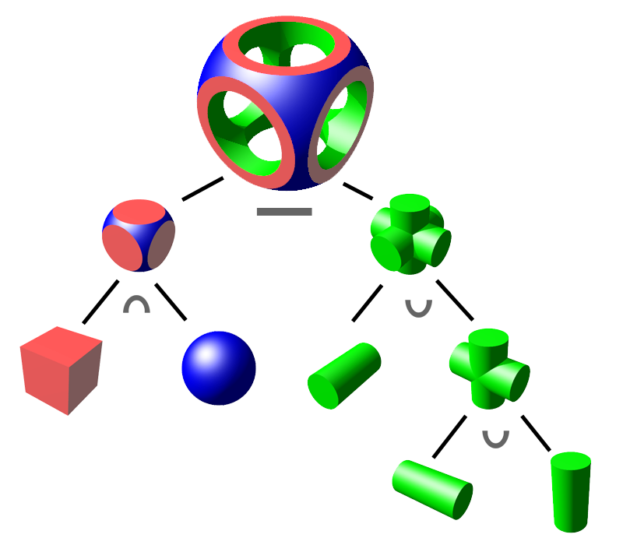
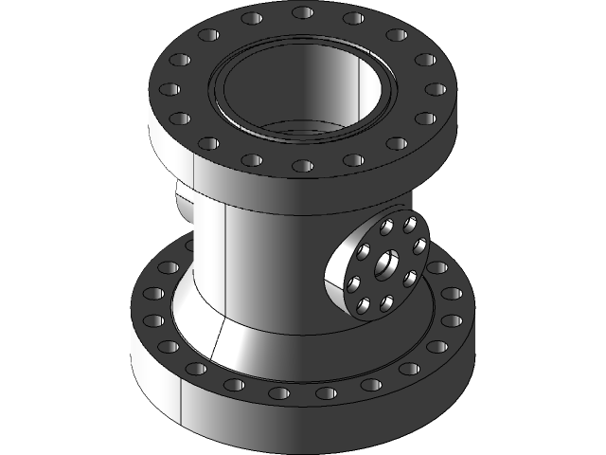
Motivação
Em computação gráfica e CAD: modelagem de procedimentos
Também pode ser usado em malhas poligonais
Manufaturas de engenharia
Vantagens: garantir que os objetos sejam "sólidos" se todas as formas primitivas forem sólidos

Slide 3
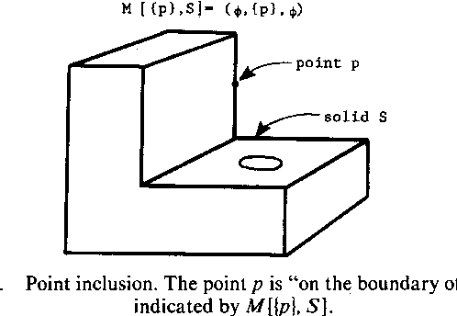
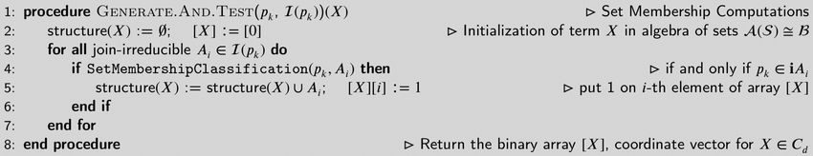
CSG 3D
Estratégia: verificar exaustivamente ponto a ponto, os três conjuntos: fronteira, dentro for a
Chamado de PMC ou Point Membership Classification

Slide 4
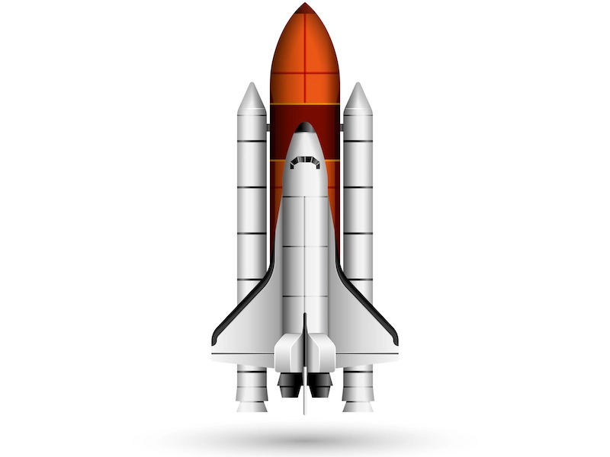
Tema - Simpliﬁcado

Slide 5
Implementação
Vectorops: coord, point, vec, norm, unit, cross, dot, matrixident, matrixrotx, matrixroty, matrixrotz, matrixtrans, matrixscale, matrixrotx…
Objeto Geometry: type, x, y, z, point cloud, contains...
Objeto BSP: operator, geometry, left, right, transformations...
Objeto Point Cloud: vertices, size, norm

Slide 6
Implementação
Operações geométricas em sólidos:
transformation, treetrans(tx, ty, tz), rescale_node, treescale(rx, ry, rz), treerot(rx, ry, rz)
Operações booleanas:
bsp2pointcloud, bspcontains, opunion, opintersection, opdifference

Slide 7
Implementação
Entrada: arquivo .txt com linhas podendo ser operações booleanas (+, -, *) ou sólidos (sphere, cube, cylinder, cone) com transformações (tx, ty, tz), (rx, ry, rz), (sx, sy, sz)
Exemplo:
-
*
cube (0,0,0) (0,0,0) (0.75,0.75,0.75)
sphere (0,0,0) (0,0,0) (1,1,1)
+
cylinder (0,0,0) (1.5707,0,0) (0.5,0.5,1)
+
cylinder (0,0,0) (0,1.5707,0) (0.5,0.5,1)
cylinder (0,0,0) (0,0,0) (0.5,0.5,1)
=

Slide 8
Implementação
BSP to Point Cloud:
Cálculo da fronteira e região interna da primitiva
Preenchimento do volume da primitiva por 100000 pontos aleatórios

Slide 9
Execução
OpenGL para visualização dos resultados
Utilitário input.h: read file
Sombreamento de Phong
Utilitário keyboard
Draw point cloud
Tecla A: gera exemp1.txt
Tecla B: gera exemp2
Tecla C: gera exemp3.txt
Tecla D: gera exemp4.txt
Tecla T: gera tema.txt

Slide 10
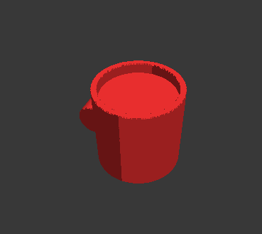
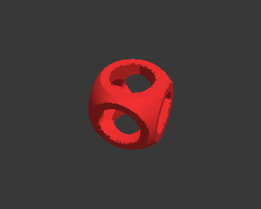
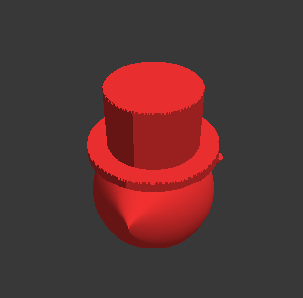
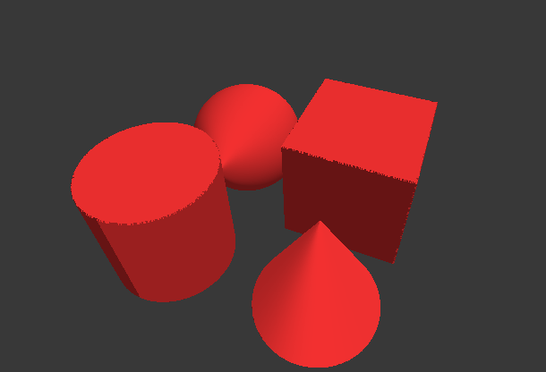
Modelagem dos exemplos

Slide 11
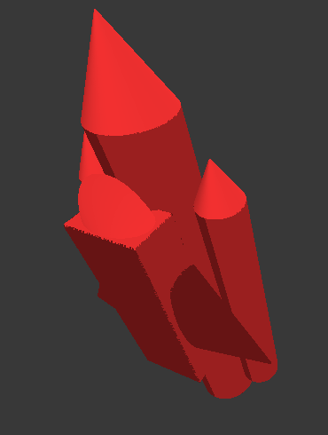
Modelagem do tema - simplificado
+
+
+
cylinder (1.5,2.1,0) (0,0,0) (0.5,0.5,3)
cylinder (2.4,2.1,0) (0,0,0) (0.3,0.3,2)
cylinder (0.6,2.1,0) (0,0,0) (0.3,0.3,2)
+
+
+
cone (1.5,2.1,3.5) (0,0,0) (0.5,0.5,0.5)
cone (2.4,2.1,2.3) (0,0,0) (0.3,0.3,0.3)
cone (0.6,2.1,2.3) (0,0,0) (0.3,0.3,0.3)
+
+
+
cube (1.5,2.8,0.5) (0,0,0) (0.5,0.3,1.5)
sphere (1.5,2.8,1.6) (0,0,0) (0.5,0.3,1)
cone (2.4,2.7,0) (0,2,0) (1,0.4,0.8)
cone (0.6,2.7,0) (0,-2,0) (1,0.4,0.8)

Slide 12
Conclusão
Algoritmo implementa primitivas básicas e operações geométricas/booleanas
Visualização OpenGL
Há input, mas não há output
Ausência de set membership com raios
Ausência de ray tracing e cálculo e área e volume

